Slide 1
HTML (1)

Slide 2
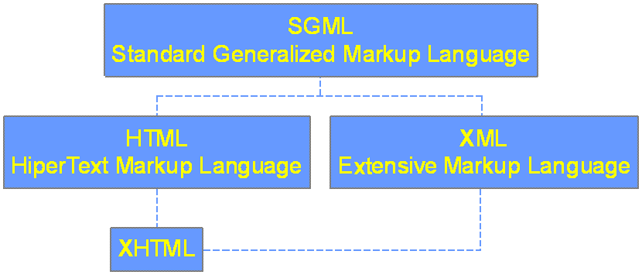
Origini şi înrudiri

Slide 3
Sintaxa
Elemente (tags):
<tag>……..</tag>
<tag atr1=“val1” atr2=“val2”>
<tag/>

Slide 4
Structura unui document HTML
<html>
<head>
………….
</head>
<body>
………….
</body>
</html>

Slide 5
Elemente
<title> …. </title>
<br />

Slide 6
Atribute pentru <body>
Culoare fundal: bgcolor
Culoare text: text
Altele: margini, etc.

Slide 7
Tipuri de text
Bold: <b>….</b>
Mari: <big>…</big>
Mici: <small>…</small>
Subliniate: <u>…</u>
Monospaţiale (teletype): <tt>…</tt>
Cod computer <code>…</code>
Text tastatură (keyboard) <kbd>…</kbd>,
Combinaţii

Slide 8
Indici şi exponenţi
Sub-script <sub>…</sub>
Super-script <sup>…</sup>

Slide 9
Blocuri de text
Titluri: <h1>, <h2>, …, <h6>
Paragraf <p>

Slide 10
Informaţii care nu se afişează
Elementul <!DOCTYPE>
Defineşte tipul de document (informaţie pentru browser)
Elemente <meta> (apar în <head>)
Conţin informaţii despre document (meta-informaţii) pentru browser sau pentru motoarele de căutare
Comentarii:
<!- text
text, text, text
->

